Slide 1
Estilos de Python: PEP 8
Ejemplos y Buenas Prácticas

Slide 2
Introducción a PEP 8
PEP 8 abarca una amplia gama de aspectos relacionados con la estructura y el formato del código Python, incluyendo la indentación, el espaciado, la longitud de las líneas, el uso de mayúsculas y minúsculas, la organización de importaciones y muchas otras convenciones de estilo. Estas pautas se crearon con el objetivo de mejorar la legibilidad del código, hacerlo más consistente y facilitar la colaboración entre diferentes desarrolladores en proyectos de Python.
Seguir las convenciones de estilo en Python, como las definidas en PEP 8, es importante por varias razones:
LEGIBILIDAD DEL CODIGO
FACILIDAD DE COLABORACION
MANTENIMIENTO MAS SENCILLO
COMPATIBILIDAD Y PORTABILIDAD
INTEGRACION CON HERRAMIENTAS
MEJORA LA CALIDAD DEL CODIGO
FOMENTA BUENAS PRACTICAS

Slide 3
Estructura del PEP 8
LA ESTRUCTURA TIPICA DE UN PEP ES:
TITULO
Debe ser breve
pero descriptivo de la propuesta
Numero de PEP
Tienen un numero único pare referencia a cada PEP
Autor
Nombre del autor o autores del PEP
Estado
Indica el estado actual del PEPo
Tipo
Describe el tipo del PEP
Resumen
Resumen concluso la cual proporciona una visión general
Motivación
Razones por las cuales se propone el cambio o mejora
Impacto
Describe el impacto que tendría la implantación
Referencias Cruzadas
Sección opcional que puede incluir enlaces a otros PEP
Discusión
Opcional donde se puede incluir discusionesy opciones adicionales
Implementación de referencia
Si existe alguna se da información sobre ella
Historial de cambios
Cambios realizados al PEP durante el tiempo
Propuesta
Se describe la propuesta en detalle

Slide 4
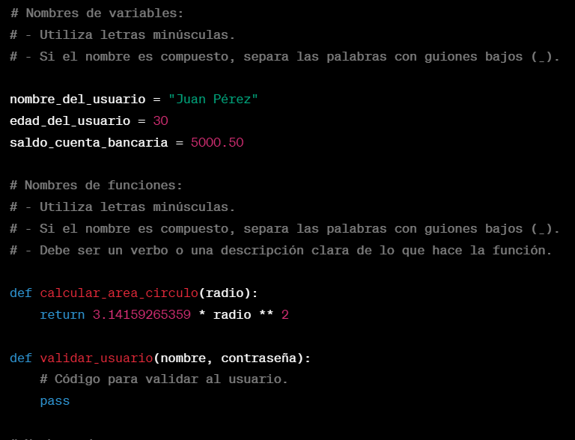
Ejemplo 1 - Convenciones de nomenclatura

Slide 5
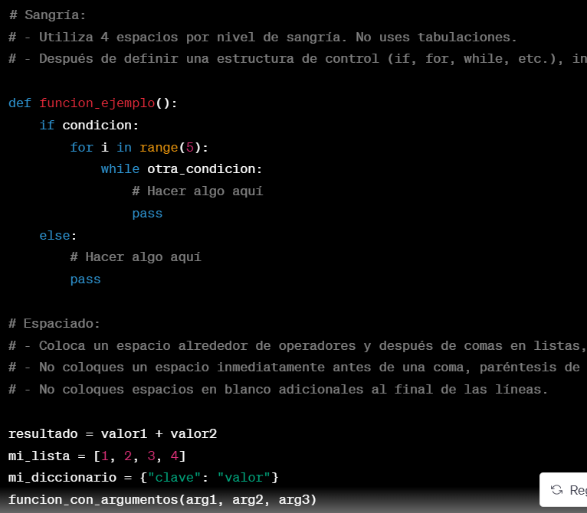
Ejemplo 2 - Sangría y espaciado

Slide 6
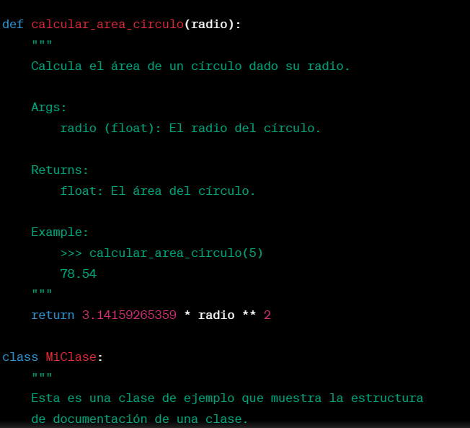
Ejemplo 3 - Comentarios y documentación

Slide 7
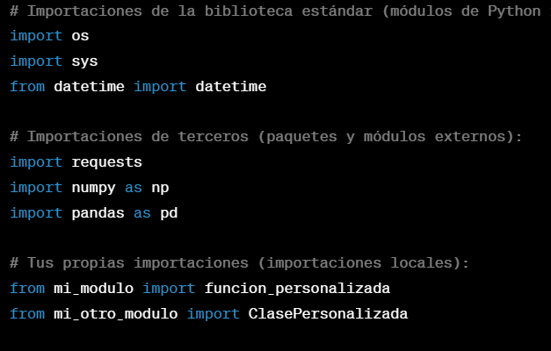
Ejemplo 4 - Importaciones ordenadas

